Slide 1


Slide 2
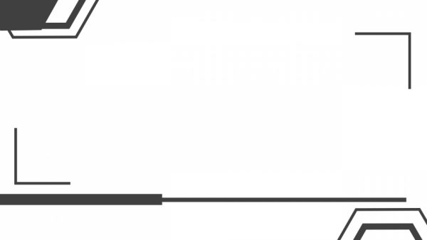

presentation
Chapter 1:
INTRODUCTION
Member of group 7:
Nguyễn Thành Hưng - 110117067
Bùi Chính Nhân - 110117021
Phạm Tấn Đạt - 110117005
Lecturer : Nhan Minh Phúc

Slide 3
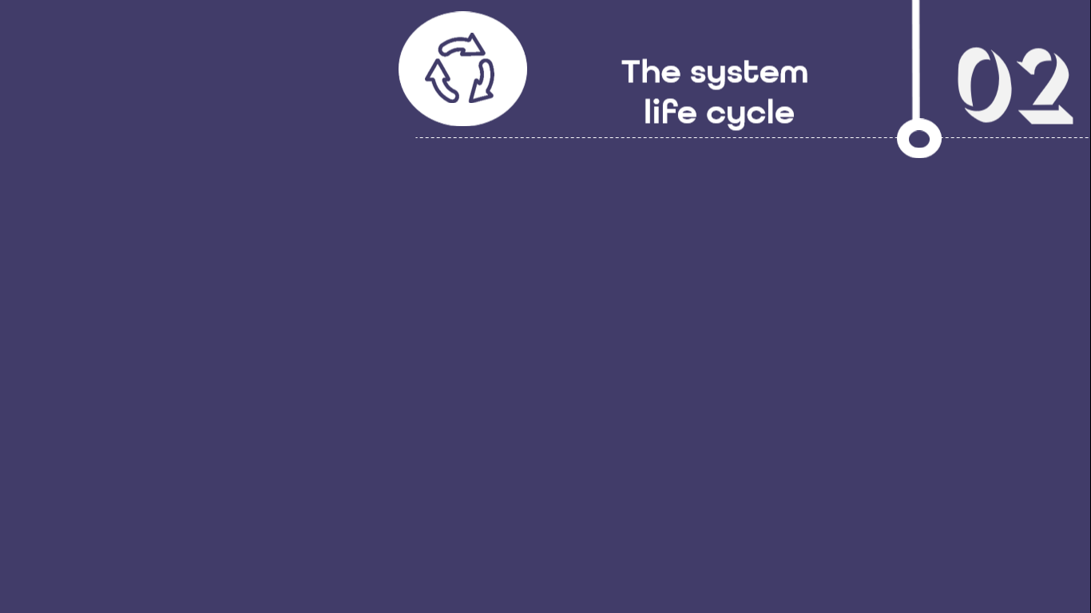


Slide 4
Đầu tiên, một khung cung cấp một bức tranh tổng thể về quá trình phát triển; bức ảnh này không bị lộn xộn bởi chi tiết của những gì diễn ra ở bất kỳ giai đoạn nào trong quy trình, nhưng lại hữu ích ở cấp độ cao.

Slide 5
Trong phát triển hệ thống phần mềm, một khung có truyền thống được biết đến như một mô hình vòng đời hệ thống.
Các giai đoạn được gọi lần lượt là yêu cầu, phân tích, thiết kế, thực hiện và cài đặt.

Slide 6
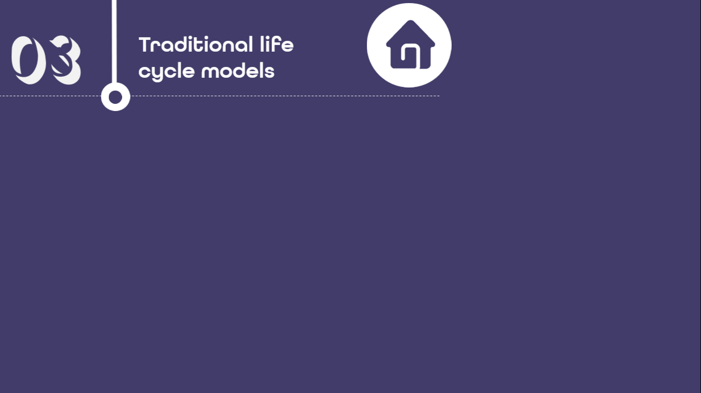
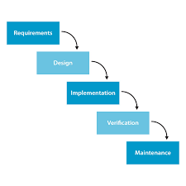
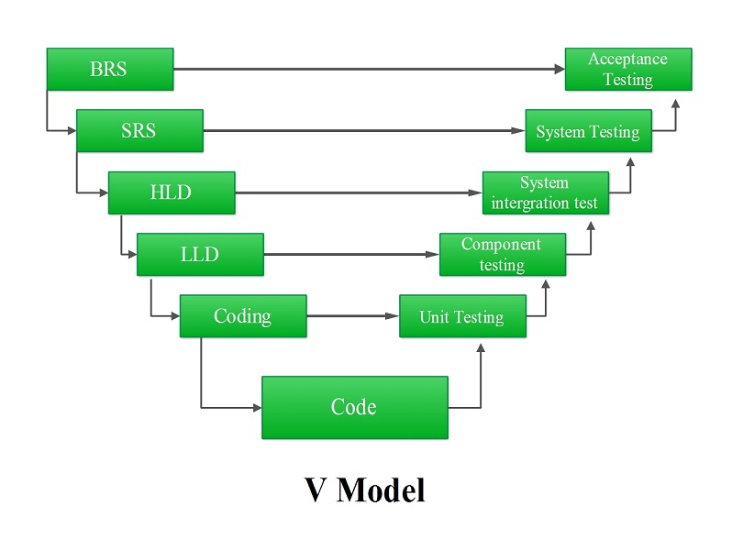
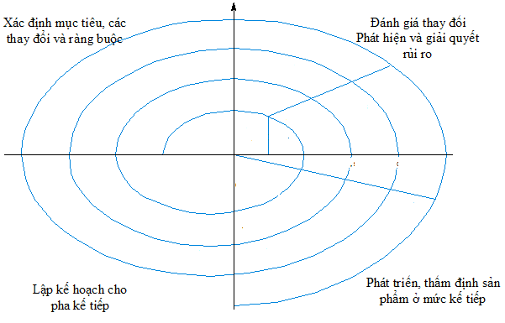
Waterfall
V-model.
Prototyping.

Slide 7
Phát triển như một chuỗi đơn giản, trong đó một giai đoạn phải được hoàn thành trước khi bắt đầu tiếp theo.
Waterfall

Slide 8
Tuy nhiên, mô hình thác nước không thực sự là một sự phản ánh đúng những gì thực sự xảy ra trong phát triển hệ thống, vì nó không nhấn mạnh sự cần thiết phải lặp đi lặp lại qua các giai đoạn.
Waterfall

Slide 9
Mô hình biến thể của thác nước, nó nhấn mạnh làm thế nào sau các giai đoạn phát triển có liên quan đến các giai đoạn trước đó
V-model.

Slide 10
Mô hình này cũng bắt nguồn từ thác nước.
Nó kết hợp lặp lại các giai đoạn của vòng đời và tập trung vào việc xác định và giải quyết các rủi ro liên quan đến phát triển.
Sprial – Xoắn ốc.

Slide 11
Ngoài ra còn nhiều mô hình khác:
Phát triển gia tăng
Phát triển lặp lại (tương tự như xoắn ốc)
Tạo mẫu

Slide 12
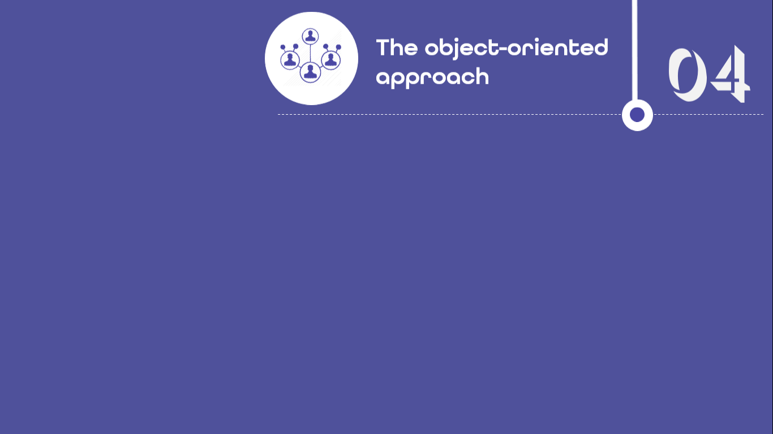
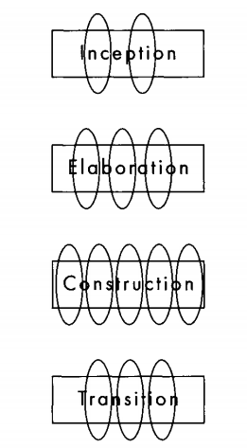
Phases of object-oriented development with iterations of workflows

Slide 13
Một trong những khác biệt rõ ràng ngay lập tức giữa mô hình vòng đời truyền thống và cách tiếp cận hướng đối tượng là cách mà các giai đoạn khác nhau được đặt tên.
name

Slide 14
đặt tên.
+ Trong các mô hình truyền thống tên, chẳng hạn như 'phân tích' hoặc 'triển khai', phản ánh các hoạt động được dự định sẽ được thực hiện trong giai đoạn đó.

Slide 15
đặt tên.
+ Các giai đoạn trong phát triển hướng đối tượng là được gọi là khởi đầu, xây dựng, thi công và chuyển tiếp, chỉ ra trạng thái của hệ thống, chứ không phải là những gì xảy ra ở đó điểm trong sự phát triển.

Slide 16
Khởi đầu bao gồm các công việc ban đầu cần thiết để thiết lập và đồng ý các điều khoản cho dự án
Xây dựng liên quan đến việc đưa kiến trúc cơ bản của hệ thống tại chỗ và đồng ý một kế hoạch xây dựng.

Slide 17
Thi công(triển khai) bao gồm một loạt các lần lặp lại; nó kết thúc với phiên bản beta của hệ thống, có nghĩa là nó vẫn phải trải qua quá trình kiểm tra nghiêm ngặt.
Chuyển đổi bao gồm các quá trình liên quan đến chuyển giao hệ thống cho khách hàng và người dùng.

Slide 18
Trong hướng đối tượng, các hoạt động như phân tích hoặc thiết kế là gọi là quy trình công việc.
Ngoài việc nhấn mạnh vào sự phát triển lặp lại, cách tiếp cận hướng đối tượng cũng khác với vòng đời truyền thống mô hình trong đó nhấn mạnh tầm quan trọng của sự phát triển liền mạch quá trình.

Slide 19
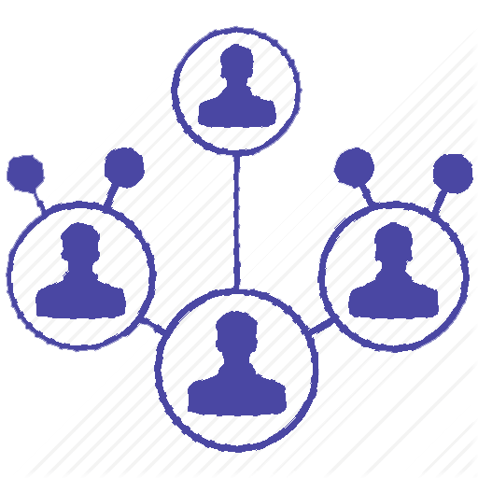

The object-oriented approach
RUP
04
05
The Rational Unified Process (RUP)
06
The Unified Modelling Language (UML)
UML

Slide 20
Hầu hết tất cả các dự án hướng đối tượng đều sử dụng Ngôn ngữ mô hình hóa. Tuy nhiên, UML là chỉ đơn giản là một ký hiệu hoặc ngôn ngữ để phát triển; bản thân nó không phải là một phương pháp phát triển và không bao gồm các hướng dẫn chi tiết về làm thế nào nó nên được sử dụng trong một dự án.

Slide 21
Quy trình phát triển phần mềm hợp nhất (Jacobson và cộng sự, 1999). Phương thức chung đã được Rational áp dụng và đưa ra thị trường Công ty dưới tên của Quy trình hợp nhất (RUP)

Slide 22
RUP dựa trên sáu 'Thực tiễn tốt nhất' :
1 Phát triển phần mềm lặp đi lặp lại
2 Quản lý yêu cầu
3 Sử dụng kiến trúc dựa trên thành phần
4 Phần mềm mô hình trực quan
5 Xác minh chất lượng phần mềm
6 Kiểm soát các thay đổi đối với phần mềm.

Slide 23
1 Phát triển phần mềm lặp đi lặp lại
RUP tuân theo các giai đoạn của vòng đời hướng đối tượng chung (khởi đầu, xây dựng, xây dựng và chuyển tiếp).
chúng làm cho nó dễ dàng hơn để đối phó với những thay đổi và giảm thiểu rủi ro các yếu tố liên quan đến bất kỳ dự án phát triển.

Slide 24
2 Quản lý yêu cầu
giúp tăng cường chất lượng của hệ thống cuối cùng
kết quả trong các hệ thống mạnh mẽ, đáng tin cậy và đáp ứng nhu cầu của người dùng của họ

Slide 25
3 Sử dụng kiến trúc dựa trên thành phần
các hệ thống con mà mỗi có một chức năng duy nhất, được xác định rõ.
khuyến khích việc tái sử dụng

Slide 26
4 Phần mềm mô hình trực quan
Các kỹ thuật được cung cấp bởi UML mang theo tất cả những lợi thế của mô hình trực quan.

Slide 27
5 Xác minh chất lượng phần mềm
RUP cung cấp các kỹ thuật để hỗ trợ đánh giá chất lượng chức năng, độ tin cậy và hiệu suất trong suốt quá trình phát triển.
dựa trên biện pháp khách quan và các tiêu chí

Slide 28
6 Kiểm soát các thay đổi đối với phần mềm.
RUP cung cấp các công cụ để làm điều này và cũng hỗ trợ công việc của các nhà phát triển

Slide 29
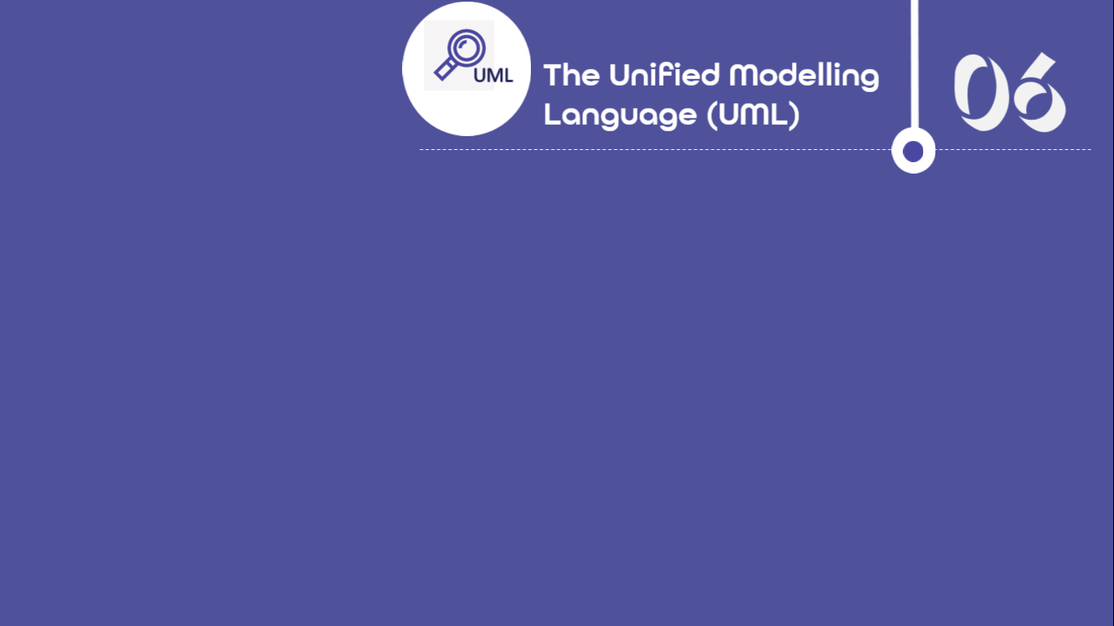


Slide 30
Nhà phát triển phần mềm sử dụng các sơ đồ chuyên dụng để mô hình hóa hệ thống mà họ đang làm việc trong suốt quá trình phát triển
Ví dụ, chúng ta hãy xem xét một cô gái nhỏ, Jane và tưởng tượng rằng chúng tôi có một bức ảnh của cô ấy. Bức ảnh là một trong những điều có thể mô hình của Jane ngoài đời thực; nó cho chúng ta biết cô ấy trông như thế nào, và có thể đưa ra một số ý tưởng về nhân vật của mình.

Slide 31
Trừu tượng là một công cụ rất quan trọng trong việc mô hình hóa bất kỳ loại hệ thống phần mềm. Trừu tượng cung cấp một phương tiện chỉ tập trung vào những khía cạnh của hệ thống hiện đang được quan tâm.
Một công cụ khác, không kém phần quan trọng để mô hình hóa phần mềm hệ thống là sự phân hủy. Đây là sự phá vỡ của một lớn, vấn đề phức tạp hoặc hệ thống thành các phần nhỏ liên tiếp,

Slide 32
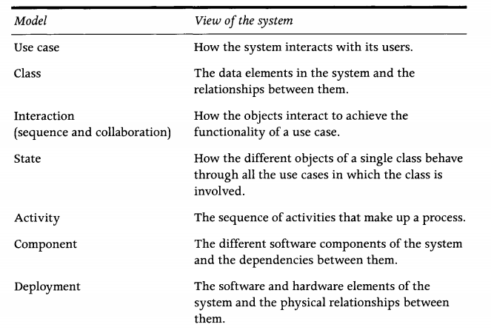

Slide 33
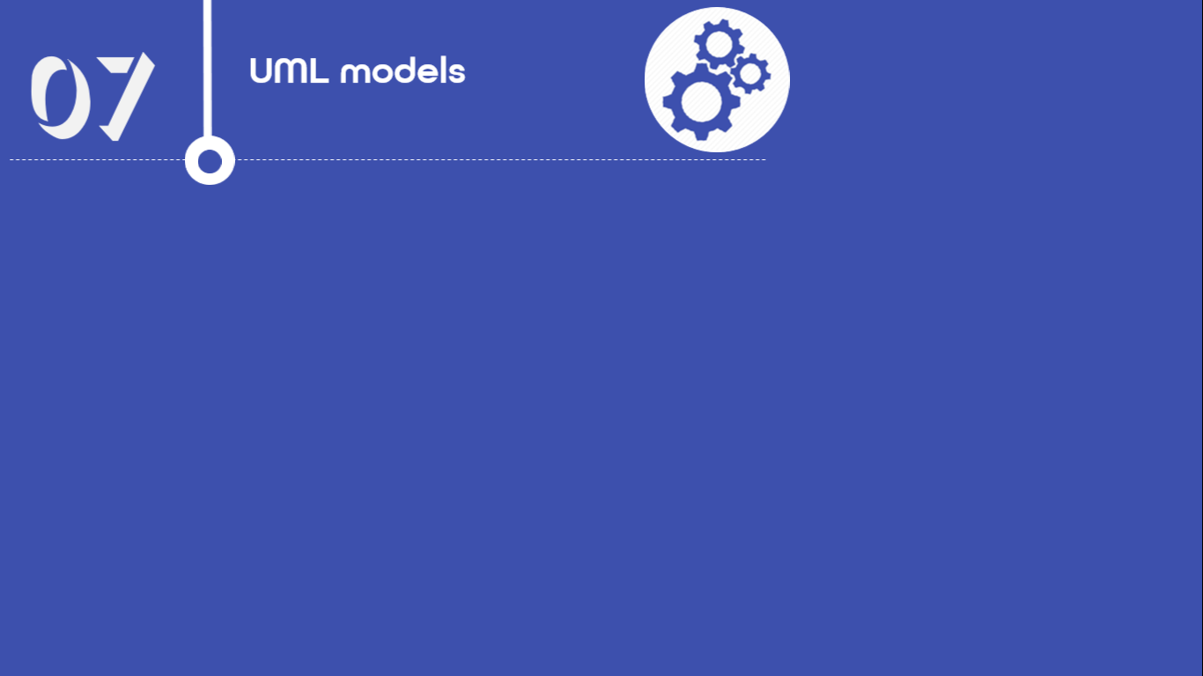
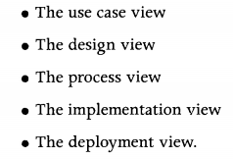
4 + 1 View (Không gọi là 5 View)
Vì, Use case là khung nhìn của người dùng: nó chỉ định những gì người dùng muốn hệ thống thực hiện; 4 view khác mô tả làm thế nào để đạt được điều này.

Slide 34
Design View: mô tả các cấu trúc logic cần thiết để cung cấp các chức năng được chỉ định trong chế độ usecase.
Process view: liên quan đến việc mô tả đồng thời trong hệ thống
4 + 1 View (Không gọi là 5 View)

Slide 35
Implementation view: mô tả các thành phần phần mềm vật lý của hệ thống, chẳng hạn như các tệp thực thi, thư viện lớp và cơ sở dữ liệu.
Deployment view: Giao diện triển khai của hệ thống mô tả các thành phần phần cứng của hệ thống, chẳng hạn như PC, máy tính lớn, máy in và cách chúng được kết nối.
4 + 1 View (Không gọi là 5 View)

Slide 36
Công cụ CASE của UML
CASE (Computer Aided Software Engineering) đề cập đến bất kỳ phần mềm được thiết kế để giúp mọi người phát triển hệ thống. Về lý thuyết, một công cụ CASE có thể là một chương trình vẽ đơn giản hoặc trình gỡ lỗi cơ bản, nhưng ngày nay hầu như tất cả các công cụ CASE bao gồm toàn bộ vòng đời hệ thống và cung cấp hỗ trợ tự động cho tất cả hoạt động phát triển, cả kỹ thuật và quản lý.

Slide 37
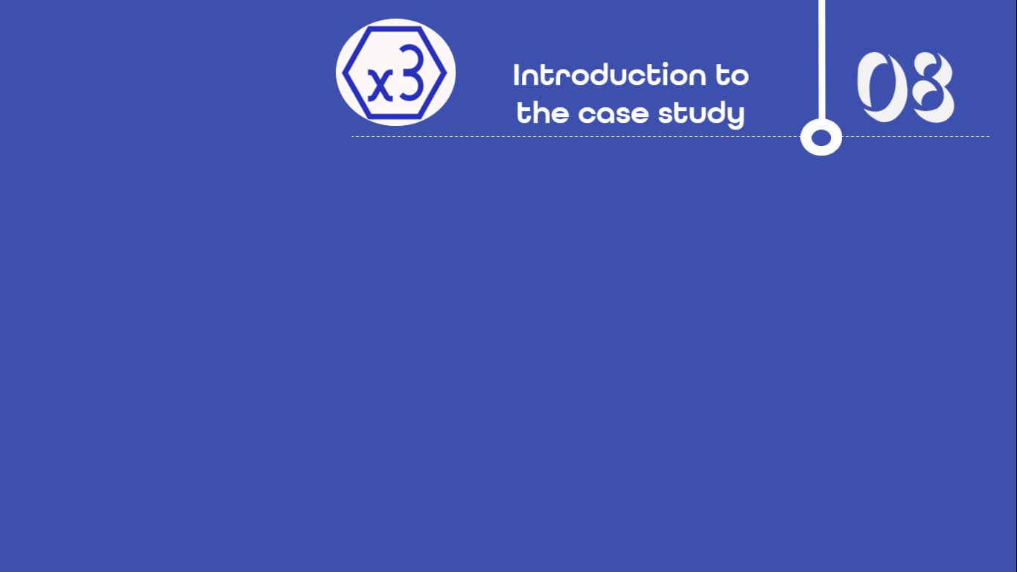
Wheels
Cửa hàng thuê xe đạp

Slide 38
Cửa hàng thuê xe đạp
Mike chủ
người liên quan rất nhiều đến công việc hàng ngày để điều hành doanh nghiệp: một quản lý cửa hàng toàn thời gian, Annie Price, thợ cơ khí, Naresh Patel, và ba thợ cơ khí khác - người làm việc bán thời gian
Có một máy tính trong khu vực tiếp tân, và tất cả các xe đạp Wheels được ghi lại trong hồ sơ, với các chi tiết như số xe đạp, loại, kích thước, make, mô hình, mức phí hàng ngày và tiền gửi.

Slide 39


